Slide 1
Tablas de contingencia y medidas de asociación

Slide 2
Objetivos
Plantear y responder a hipótesis sobre el brote utilizando los datos recolectados
Interpretar los resultados estadísticos y epidemiológicos de las pruebas de hipótesis
Obtener conclusiones apropiadas en base a los resultados obtenidos

Slide 3
Contenido
Tipos de estudio
EpiDat
– Riesgo relativo (RR)
– Intervalo de confianza (IC)
– Valor p
– Odds ratio (OR)
– Estratificación
Tabla 2 x 2

Slide 4
Mensajes iniciales
Sin un grupo de comparación, nuestra capacidad de responder a una pregunta de investigación es muy limitada
Una diferencia numérica no necesariamente tiene relevancia clínica o significación estadística
Nada es definitivo, todo queda en términos de probabilidades, y siempre es posible no estar en lo cierto

Slide 5
Tipos de estudios
Tipo de estudio | Cohorte retrospectiva | Caso control
Calcula | Tasa de ataque | Odds ratio (OR)
Grupos de comparación | Expuestos versus No expuestos | Casos versus Controles

Slide 6
Tabla 2x2
 | Enfermo | Sano
Expuesto | a | b
No expuesto | c | d

Slide 7
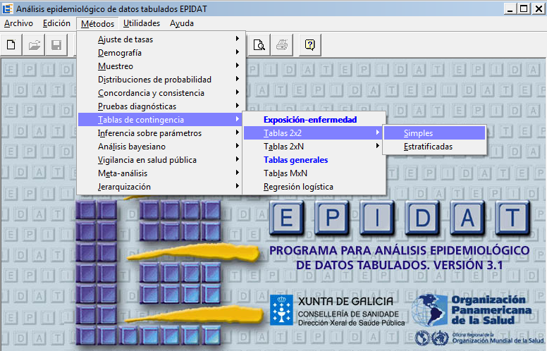
EpiDat
EpiDat 3.1
www1.paho.org/spanish/sha/epidat.htm

Slide 8
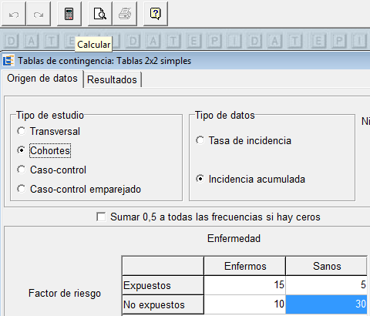
Tablas 2x2, Ingresando datos y calculando

Slide 9
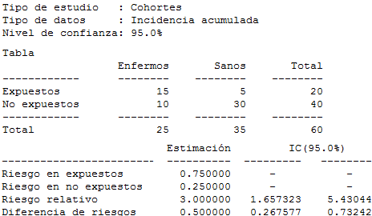
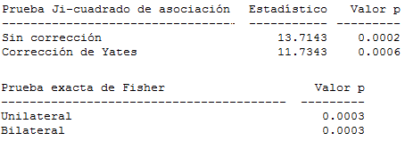
Resultados

Slide 10
Interpretando el RR por si solo
Valores posibles
Sugiere mayor riesgo
0
1
∞
Sugiere protección

Slide 11
Interpretando el intervalo de confianza (IC) del riesgo relativo
Si todo el IC está bajo 1, los expuestos tienen estadísticamente menos riesgo con un 95% de confianza
0
1
∞
Si el IC incluye al 1, no hay evidencia estadística de que el factor altere el riesgo
Si todo el IC es mayor que 1, los expuestos tienen mayor riesgo en forma estadísticamente significativa con un 95% de confianza

Slide 12
Resultados del ejemplo
1.66
3.00
5.43
0
1
∞
¿Cuánto más riesgo? En promedio, el riesgo es 3 veces más alto para los expuestos comparados a quienes no lo estuvieron
El intervalo de confianza no incluye a la unidad. Con un 95% de confianza, el RR es mayor que 1 (más riesgo en expuestos)
El RR no es necesariamente 3.0: en general puede ser cualquier valor del intervalo de 1.7 a 5.4 con un 95% de confianza
Notes:
El ejemplo es el presentado en las diapositivas 8 y 9

Slide 13
¿Qué significa el valor “p”?
Se puede interpretar como “la probabilidad de obtener un RR como el observado suponiendo que el factor NO está asociado a la enfermedad”
Si p es alto, el factor probablemente NO está asociado a la enfermedad
Si p es bajo, el factor probablemente SI está asociado a la enfermedad
p

Slide 14
Interpretando el valor P por si solo
Valores posibles
p = 0.0002
No hay evidencia que el factor esté asociado con la enfermedad
0.00
0.05
1.00
Factor asociado con enfermedad
El valor p no puede ser 0. Si resulta p=0.0000, eso significa que es muy pequeño y debe reportarse como p<0.0001

Slide 15
Interpretando el valor p
Utilizar el valor p bilateral de la prueba exacta de Fisher, es mejor para muestras pequeñas
Si p < 0.05, se considera que la asociación entre el factor y la enfermedad es “estadísticamente significativa”, o sea, tienen relevancia estadística
Por lo tanto, la exposición está “asociada” a un mayor (RR>1) o menor (RR>1) riesgo de enfermedad. Esto constituye evidencia estadística.
Un valor p < 0.05 corresponde casi siempre a un intervalo de confianza que no incluye al 1
p

Slide 16
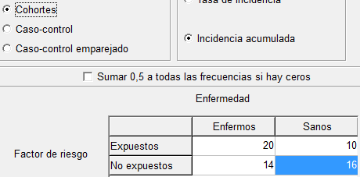
Otro ejemplo

Slide 17
Interpretando resultados
Riesgo relativo
0.90
1.43
2.26
0
1
∞
Valor p = 0.118, coincide con la interpretación del intervalo de confianza que incluye a 1

Slide 18
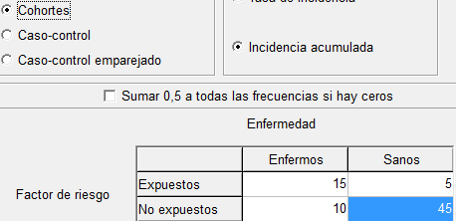
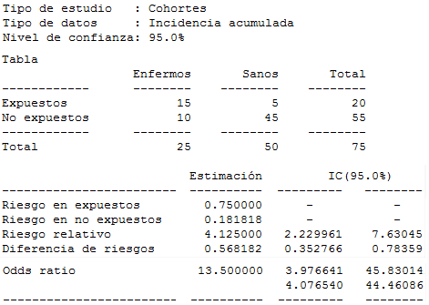
OR sobrestiman el riesgo en estudios de cohortes (o transversales)

Slide 19
Interpretando el interval de confianza (IC) del OR
Si todo el IC está bajo 1, la presencia del factor se asocia significativamente a menos riesgo (p<0.05)
0
1
∞
Si el IC incluye a 1, no hay evidencia estadística de que el factor altere el riesgo (p >= 0.05)
Si todo el IC está sobre 1, la presencia del factor se asocia significativamente a más riesgo (p<0.05)

Slide 20
Interpretando resultados
Odds ratio (OR)
3.98
13.50
45.83
0
1
∞
Valor p < 0.0001, coincide con el intervalo de confianza que está completamente encima de 1

Slide 21
Odds ratio (OR)
El intervalo de confianza se interpreta exactamente igual que el del riesgo relativo con respecto a su rango y a la inclusión de la unidad
Como el RR, la razón de chances también cuantifica la fuerza de asociación entre exposición y efecto (en este caso la enfermedad), y es en ocasiones una aproximación al riesgo relativo
Es una razón entre la evidencia a favor de la existencia de una asociación versus evidencia en contra

Slide 22
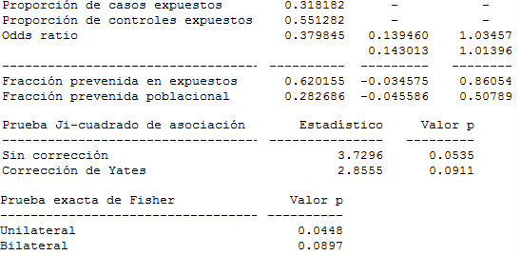
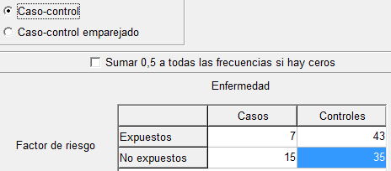
Estudio Caso-control

Slide 23
Interpretando resultados
Odds ratio (OR)
0.14
0.38
1.03
¿Qué concluimos?
0
1
∞
Valor p = 0.053, coincide con la interpretacion del intervalo de confianza que incluye al 1

Slide 24
Si varias exposiciones están asociadas a la enfermedad
Ejemplos: alimentos que se consumen juntos, prácticas asociadas entre sí, contaminación múltiple
Es importante discernir previamente si hay varias fuentes, mecanismos o etiologías, o si es uno sólo
Se aplica análisis estratificado o regresión para determinar si ambos factores están asociados a la enfermedad o solamente uno de ellos

Slide 25
Consumo de ensalada y carne asociado a gastroenteritis
90/259 (35%) asistentes a una boda presentan gastroenteritis. Se estudia como una cohorte retrospectiva
Dos alimentos asociados estadísticamente:
– Carne: RR=2.65, IC=[1.97-3.58], p<0.001
– Ensalada: RR=2.09, IC=[1.53-2.87], p<0.001
Sospechamos que la carne estuvo contaminada pero la ensalada no, solo se consumen juntas
Se busca descartar que la ensalada haya causado el brote

Slide 26
Consumo de ensalada y carne asociado a gastroenteritis
Ensalada
Carne
|

Slide 27
Estrategia general
En una enfermedad asociada a dos factores, debe verse cual tiene asociación más débil y cual más fuerte. Se busca demostrar que hay asociación sólo con el factor fuerte pero no con el débil
Para ello hay que “controlar” o “anular” el efecto del factor fuerte y ver si después de eso el factor débil todavía esta asociado con la enfermedad
Para ello se estratifica en dos grupos según el factor fuerte, y en cada grupo se evalúa independientemente si el factor débil está asociado con la enfermedad o no
Si en ambos estratos el factor débil no está asociado a la enfermedad, entonces no está asociado en general y se concluye que es el factor fuerte el que causó el brote

Slide 28
En nuestro ejemplo
Queremos demostrar que la ensalada (factor débil) no está asociada al brote pero la carne (factor fuerte) si
Si “controlamos” la asociación de la carne con el brote, la ensalada no debe tener un efecto
Veamos cual es el efecto de la ensalada en dos estratos:
– Solamente en personas que comieron carne
– Solamente en personas que NO comieron carne
Si en los estratos por separado la ensalada ya no tiene efecto, entonces probablemente nunca estuvo asociada y fue la carne lo que causó el brote

Slide 29
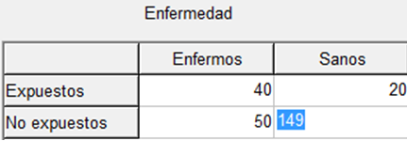
Estratificando por consumo de ensalada
Carne
Estrato 1:
Comen carne
(n=60, 40 casos)
Estrato 2:
No comen carne
(n=199, 50 casos)
Los datos necesarios para el analisis estratificado no se pueden obtener directamente de las tablas mostradas anteriormente
Para tener los datos necesarios para el análisis estratificado se requiere un cruce de de variables (enfermedad vs. consumo de ensalada) en cada uno de los dos estratos (carne y no carne)

Slide 30
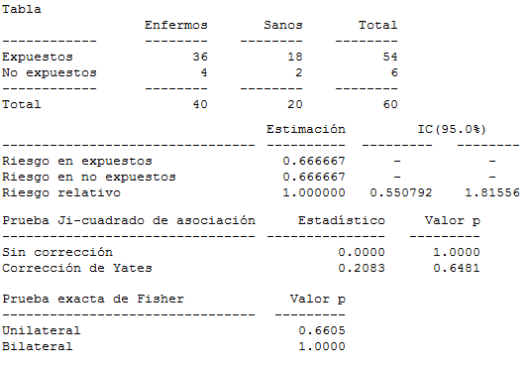
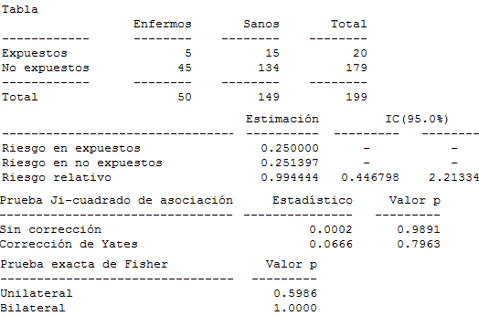
No se observa asociación entre ensalada y gastroenteritis analizando separadamente a quienes comieron carne o no
Comieron carne
(n=60)
NO comieron carne
(n=199)

Slide 31
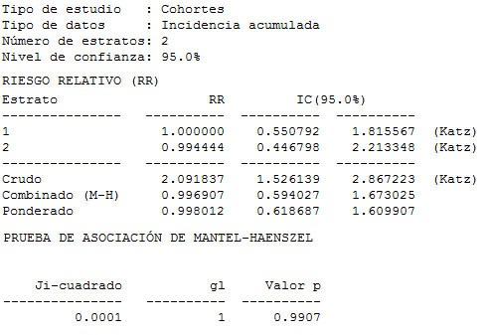
Asociación entre gastroenteritis y ensalada estratificada por carne
1 = Comió carne
2 = No comió carne
|
Asociación desaparece, se hace no significativa
|

Slide 32
Análisis estratificado
Útil para discernir entre dos factores aparentemente asociados con una enfermedad
Puede ser complicado pues las diferencias entre grupos a veces no son muy claras
Regresión múltiple es un enfoque mas complejo
En estudios de brotes, el tamaño de muestra limita el uso de pruebas estadísticas en la estratificación

Slide 33
Interpretando resultados
¿Qué significa una diferencia o asociación significativa?
¿Cómo se interpreta la falta de asociación?
¿A qué se puede deber?
¿Cuál es el rol de los resultados de estudios en vectores, reservorios, medio ambiente, etc.?
¿Cómo interpretar evidencia contradictoria?

Slide 34
Resumen
Importancia de interpretación correcta de la evidencia
Incorporación de resultados no analíticos
No se descarta evidencia
La plausibilidad biológica prima sobre la estadística

Slide 35
© Organización Panamericana de la Salud, 2023
Algunos derechos reservados. Esta obra está disponible en virtud de la licencia Reconocimiento-NoComercial-CompartirIgual 3.0 Organizaciones intergubernamentales de Creative Commons (CC BY-NC-SA 3.0 IGO). Con arreglo a las condiciones de la licencia, se permite copiar, redistribuir y adaptar la obra con fines no comerciales, siempre que se utilice la misma licencia o una licencia equivalente de Creative Commons y se cite correctamente. En ningún uso que se haga de esta obra debe darse a entender que la Organización Panamericana de la Salud (OPS) respalda una organización, producto o servicio específicos. No está permitido utilizar el logotipo de la OPS. La OPS ha adoptado todas las precauciones razonables para verificar la información que figura en la presente publicación. No obstante, el material publicado se distribuye sin garantía de ningún tipo, ni explícita ni implícita. El lector es responsable de la interpretación y el uso que haga de ese material, y en ningún caso la OPS podrá ser considerada responsable de daño alguno causado por su utilización.

